Slide 1

CHỦ ĐỀ 2
Thiên nhiên
TIẾT 1:
Học hát bài: Lí cây xanh
Trải nghiệm khám phá:
Vận động theo tiếng trống
- Hướng dẫn cách vỗ tay khi hát

Slide 2
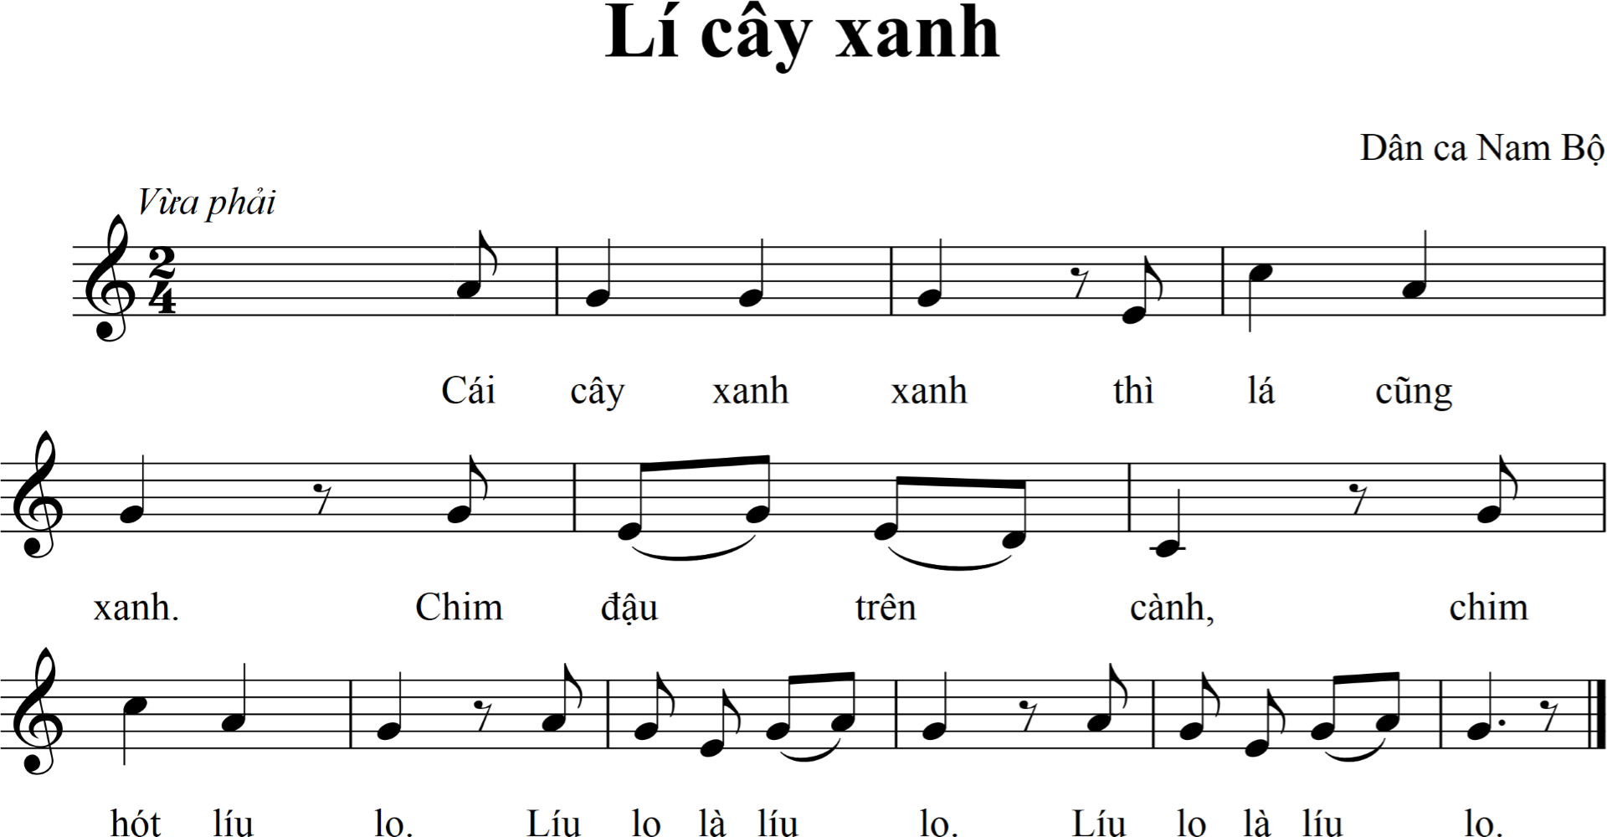

Nghe hát mẫu

Slide 3
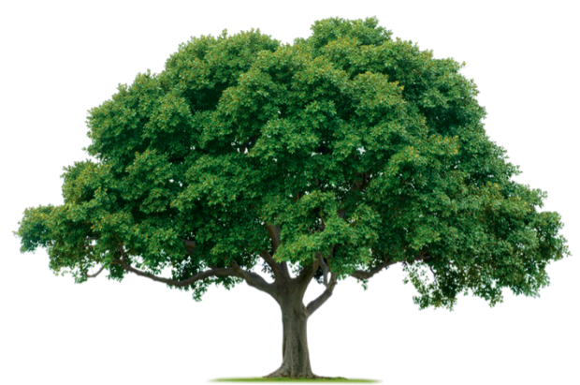
Đọc lời ca
Lý cây xanh
Dân ca: Nam Bộ
Cái cây xanh xanh
Thì lá cũng xanh
Chim đậu trên cành
Chim hót líu lo
Líu lo là líu lo
Líu lo là líu lo.

Slide 4
Tập hát từng câu

Slide 5
Hát với nhạc đệm

Slide 6
Hát kết hợp gõ đệm

Slide 7
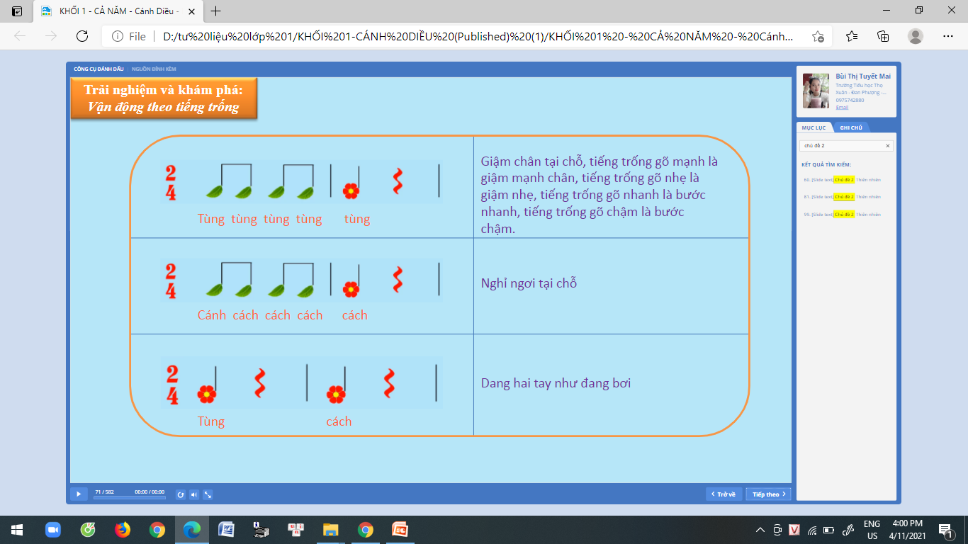
Trải nghiệm và khám phá: Vận động theo tiếng trống

Slide 8
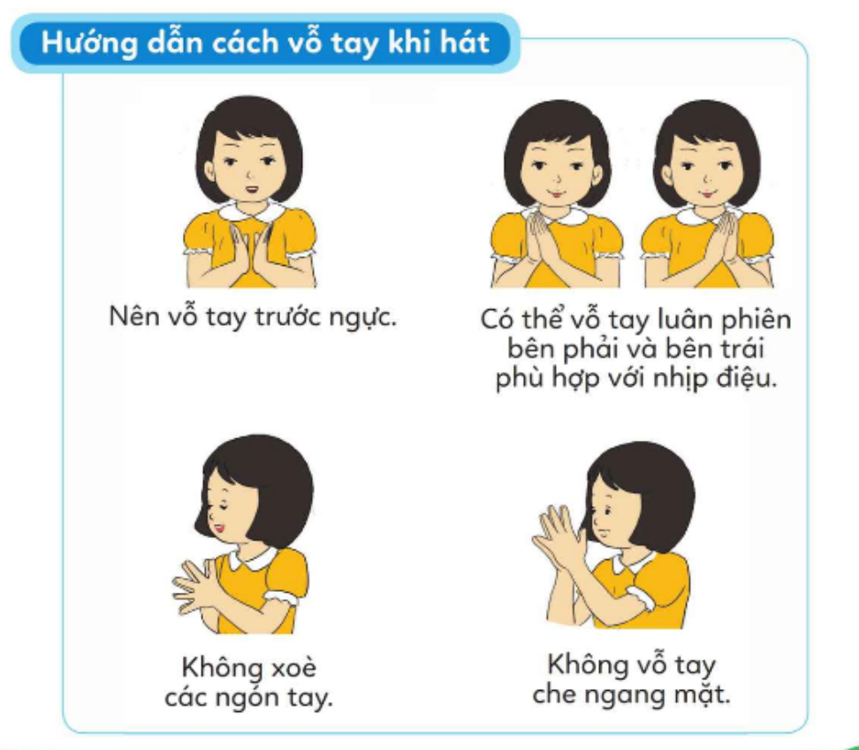

Slide 9
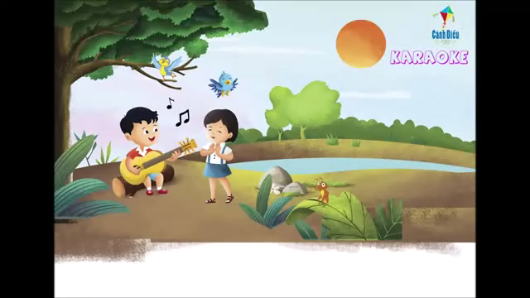

Slide 10





